Slide 1
Anmeldung im NU-System
Neues Spielsystem des THV sowie MHV zur Pflege von allen Spiel- und Spielernotwendigen Daten

Slide 2
Leitfaden für das NU-System
Nu- das neue System
Anmeldung – Grundvoraussetzung
Registrierung Schritt für Schritt
Persönliche Daten
Übermittlung der Daten
Speicherung der Daten

Slide 3
NU – das Neue System
Bereits im MHV vergangene Saison einfügt, soll das NU die Arbeit von Funktionären erleichtern, es kompatibel machen und verschiedene Funktionen vereinen
Genauer mit NU werden
Spieler angemeldet, verwaltet, berechtigt
Spiele verschoben, geplant, verlegt
Schiedsrichter, Kampfgerichte verwaltet und eingeteilt
Statistiken geführt
Spielbeobachtungen durchgeführt
Liveticker ermöglicht
….

Slide 4
Anmeldung - Grundvoraussetzung
Jeder Handballspieler/in, Trainer, Vereinsfunktionär, Schiedsrichter, Kampfrichter muss im System geführt werden
Hierzu notwendig sind:
Personenbezogene Daten:
Vorname, Nachname, Geburtsdatum, Nationalität
Adresse
E-Mail-Adresse
Funktionsbezogene Daten:
Vereinsfunktionär, Trainer, Schiedsrichter, Kampfrichter,….
Lichtbild / Foto
Diese Angaben können im persönlichen Bereich jederzeit von jedem Nu-Mitglied selbst angepasst werden

Slide 5
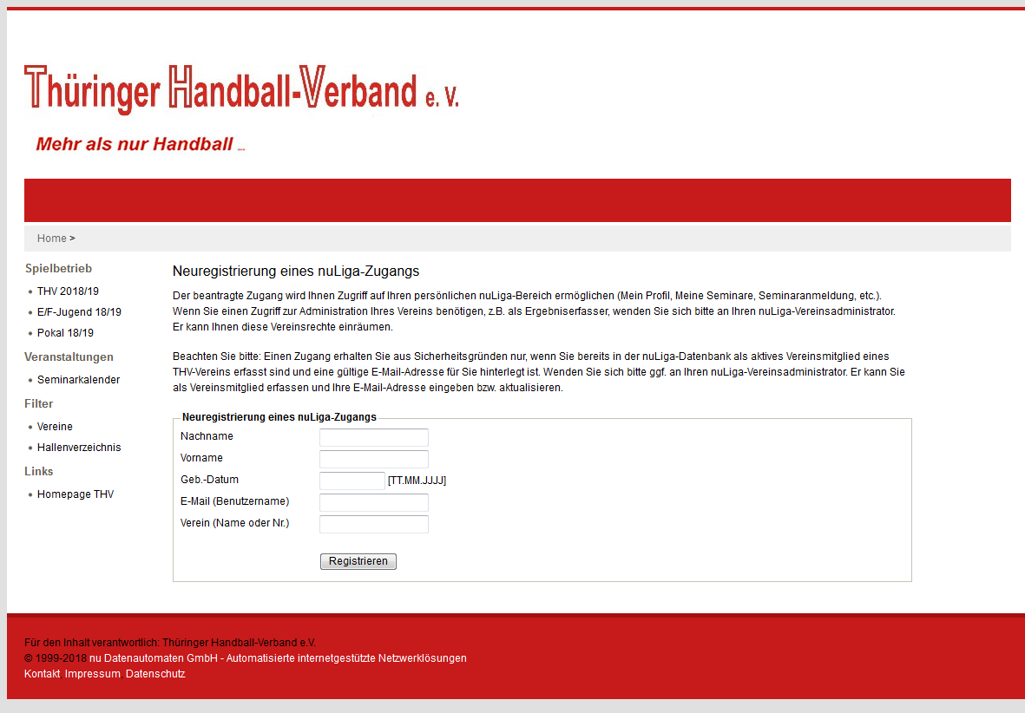
Registrierung im NU-System
Website aufrufen:
https://thv-handball.liga.nu/
Einloggen
oder Neuregistrieren
Unsere Vereinsnummer:
420405

Slide 6
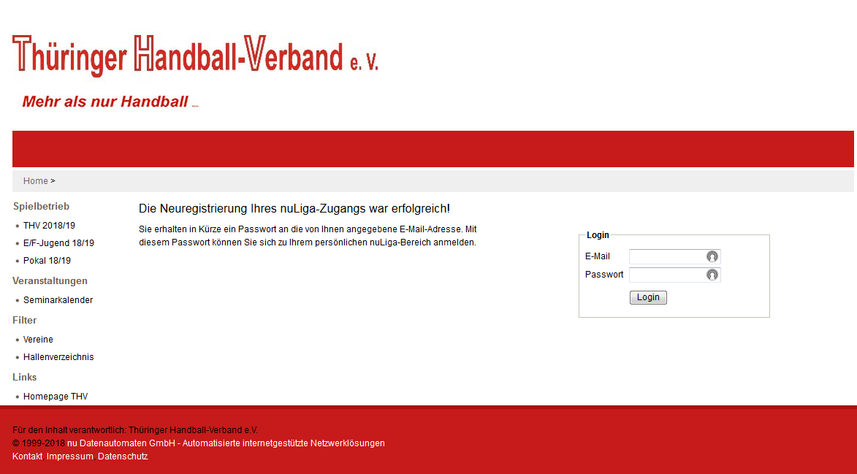
Registrierung im Nu-System
Sobald man alle Felder erfolgreich ausgeführt hat,
Erhält man eine E-Mail auf das private Mailkonto

Slide 7
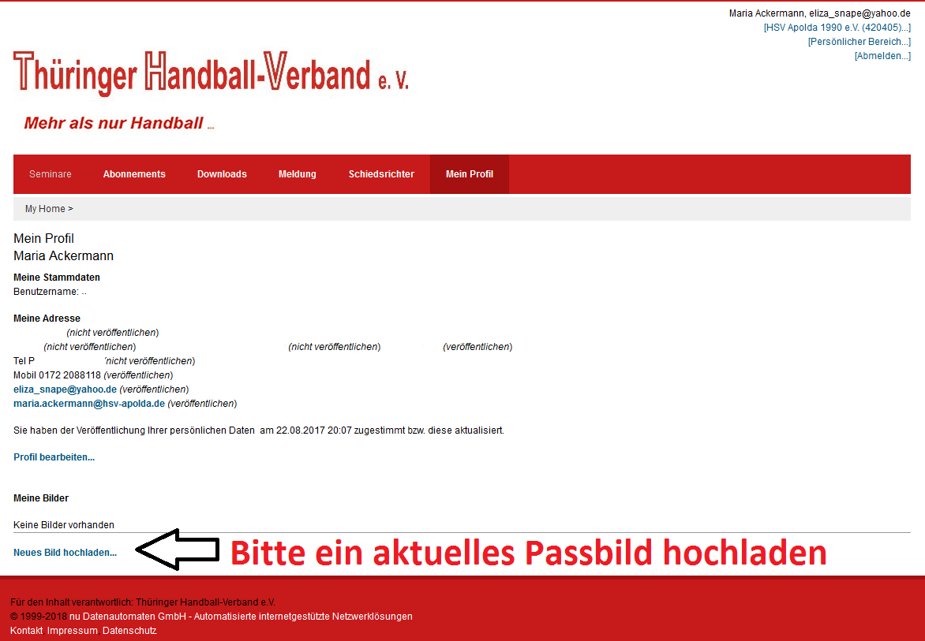
Persönliche Daten anpassen
Nach dem erfolgreichen Login sowie der Individualisierung des Passwortes kann man die persönlichen Daten im „Mein Profil“ einsehen und bearbeiten
Für die Pass- und Ausweiserstellung bitte jeder selbst ein Foto hochladen

Slide 8
Übermittlung der Daten
Der wichtigste Schritt in unserem Verein
Bitte sendet mir (eliza_snape@yahoo.de) eure aktuellen / im System hinterlegten E-Mailadressen, damit ich euch dann bei den jeweiligen Funktionen zuordnen kann sowie die Aufgaben und Rechte freischalten kann
Ohne die Übermittlung – keine Freigabe - keine Informationen aus dem Nu möglich

Slide 9
Speicherung der Daten
Mit NU werden sehr viele eurer persönlichen Daten gespeichert, doch alles erfolgt hier nach den neuen Bestimmungen der europäischen Datenschutzverordnung
Die Spielprotokolle werden nach wie vor per pdf mit Namen einsehbar sein, weitere Daten sind für Außenstehende nicht sichtbar

Slide 10
Danke für eure Mitarbeit – ohne NU geht es nicht mehr

